Slide 1

2. Netzwerktreffen Engagiert für Mosbach
Vorstellung der Online-Ehrenamtsbörse für Vereine, Träger, Initiativen und Diskussion
12. Oktober 2026
© T. Kottal
Notes:
Herzlich willkommen! Schön, dass Sie heute da sind.
Mein Name ist Justine Jens, ich bin Quartierskoordinatorin bei der Stadt Mosbach. Eigentlich hätten Sie heute einen externen Referenten gehört – der musste kurzfristig absagen. Deshalb stelle ich Ihnen die Ehrenamtsbörse selbst vor, und ehrlich gesagt passt das gut: Ich arbeite jeden Tag mit genau den Fragen, um die es heute geht.
In den nächsten 20 Minuten zeige ich Ihnen, was die Börse ist, was sie Ihnen bringt – egal ob Verein, Träger oder kleine Initiative – und was wir von Ihnen brauchen. Danach ist Zeit für Ihre Fragen.

Slide 2
Worum es heute geht
1
2
3
4
Warum eine Börse?
Die Plattform
So funktioniert's
Mitmachen
Was wir beobachten und wer mitmachen kann
Beispiele: suchen, finden, Kontakt aufnehmen
Angebote eintragen, Freiwillige registrieren
Diskussion: Wie wird die Plattform ein Erfolg? Wie wird das Ehrenamt sichtbarer?
Notes:
Kurz zum Ablauf: Ich fange mit der Frage an, warum wir eine Ehrenamtsbörse brauchen. Dann zeige ich Ihnen die Plattform, ganz konkret mit Screenshots. Dann schauen wir, wie es für Sie als Einsatzstelle funktioniert, für Freiwillige und bei der Vermittlung. Und am Ende geht es darum, was wir von Ihnen brauchen, damit das Ganze lebt.

Slide 3
Warum eine Börse?
Was wir in Mosbach beobachten und wer mitmachen kann
Notes:
Ich fange mit der Frage an: Warum brauchen wir überhaupt eine Ehrenamtsbörse?

Slide 4



Viel Engagement, wenig Überblick
Menschen wollen helfen
Vereine & Initiativen suchen Leute
Wissen liegt verstreut
… wissen aber oft nicht, wo sie gebraucht werden und wen sie ansprechen können.
… für Vorstand, Projekte, Feste oder einzelne Aktionen, meist über persönliche Kontakte.
… in Listen, Flyern, Postfächern und Köpfen. Niemand hat den Überblick über alles.
Die Börse soll diese Lücke schließen: ein Ort, an dem Angebot und Engagement sich finden.
Notes:
Was beobachte ich in meiner Arbeit? Drei Dinge.
Erstens: Es gibt in Mosbach viele Menschen, die sich engagieren wollen. Sie fragen bei mir, im MGH oder bei Ihnen an – und wissen oft nicht, wo sie eigentlich gebraucht werden.
Zweitens: Vereine, Träger und Initiativen suchen Leute. Für den Vorstand, für ein Projekt, für das Sommerfest. Und meistens läuft das über persönliche Kontakte. Das funktioniert, erreicht aber immer dieselben Menschen.
Drittens: Das Wissen, wer was anbietet und wer was sucht, liegt verstreut. In Listen, Flyern, Postfächern, in Köpfen.
Die Ehrenamtsbörse soll genau hier ansetzen: ein Ort, an dem beides zusammenfindet.
[Frage ins Publikum möglich: „Wer von Ihnen sucht gerade Ehrenamtliche?“ – Handzeichen]

Slide 5





Mitmachen kann, wer Mitstreiter*innen sucht
Vereine
Träger und Einrichtungen
Kleine Initiativen
Einzelne Angebote
vom Sportverein bis zum Heimatverein
soziale Dienste, Kirchengemeinden, Schulen
z. B. Elterninitiative, Repair-Café, Lesepat*innen
ein Projekt oder eine Aktion, für die man Mitstreiter*innen sucht
Beispiel: das neue Mitmach-Büro in der Waldsteige
Zwingenburgstraße 23 – auch hier suchen wir Menschen, die mitgestalten wollen.
Notes:
Ganz wichtig: Man muss kein Verein sein, um mitzumachen.
Dabei sein kann jede Einsatzstelle, die Mitstreiter*innen sucht: Vereine natürlich, Träger und Einrichtungen, aber genauso kleine Initiativen – eine Nachbarschaftsgruppe, eine Elterninitiative. Und auch ein einzelnes Angebot oder eine Aktion, für die man Leute sucht.
Ein Beispiel aus unserem eigenen Bereich: das neue Mitmach-Büro in der Zwingenburgstraße 23 in der Waldsteige. Auch dort suchen wir Menschen, die mitgestalten – und genau dafür nutzen wir die Börse selbst.

Slide 6
Die Plattform
Beispiele aus anderen Städten: suchen, finden, Kontakt aufnehmen
Notes:
Jetzt wird es konkret: Wie sieht so eine Börse aus? Ich zeige Ihnen Beispiele aus anderen Städten, die schon damit arbeiten.

Slide 7

Eine Plattform für Einsatzstellen und Freiwillige
Ehrenamts­börse
auf Freinet-Online
Einsatzstellen
Freiwillige
Vereine, Träger, Initiativen und Angebote suchen Unterstützung
finden passende Aufgaben oder registrieren sich mit ihren Interessen
Notes:
Die Idee ist einfach: eine gemeinsame Plattform mit drei Beteiligten.
Links Sie, die Einsatzstellen – also Vereine, Träger, Initiativen oder einzelne Angebote: Sie zeigen, was Sie anbieten, und wo Sie Unterstützung suchen.
Rechts die Freiwilligen: Sie finden dort passende Aufgaben – oder sie registrieren sich einfach mit dem, was sie können und mögen, auch wenn sie noch gar nicht wissen, wo.
In der Mitte die Ehrenamtsbörse auf Freinet-Online.
Und darunter: die Stadt Mosbach. Wir stellen die Plattform zur Verfügung und laden zweimal im Jahr zur stadtweiten Vernetzung ein – damit Sie sich auch persönlich kennenlernen und austauschen können. Die Börse ersetzt also nicht das persönliche Gespräch – sie macht es leichter.

Slide 8

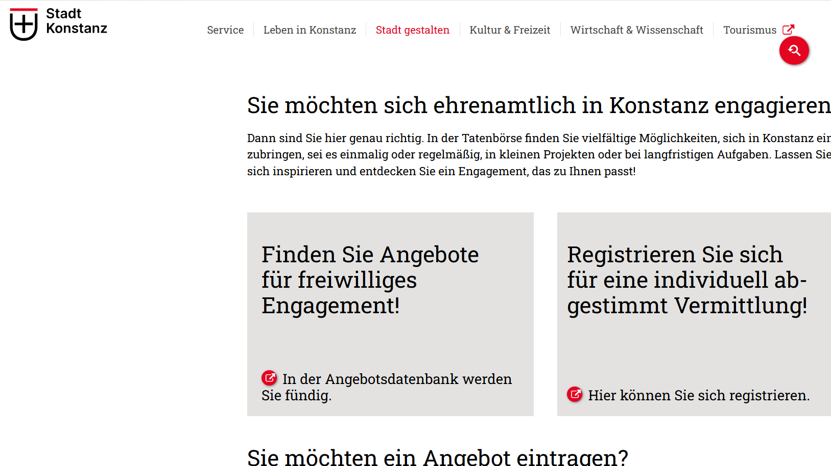
So sieht eine Freinet-Börse aus
Beispiel: Tatenbörse der Stadt Konstanz
Notes:
Das ist die Tatenbörse der Stadt Konstanz – sie läuft mit Freinet.
Zwei Wege für Freiwillige: Angebote selbst finden – oder sich registrieren und individuell vermitteln lassen. Und darunter der Weg für Sie als Einsatzstelle: „Sie möchten ein Angebot eintragen?“

Slide 9
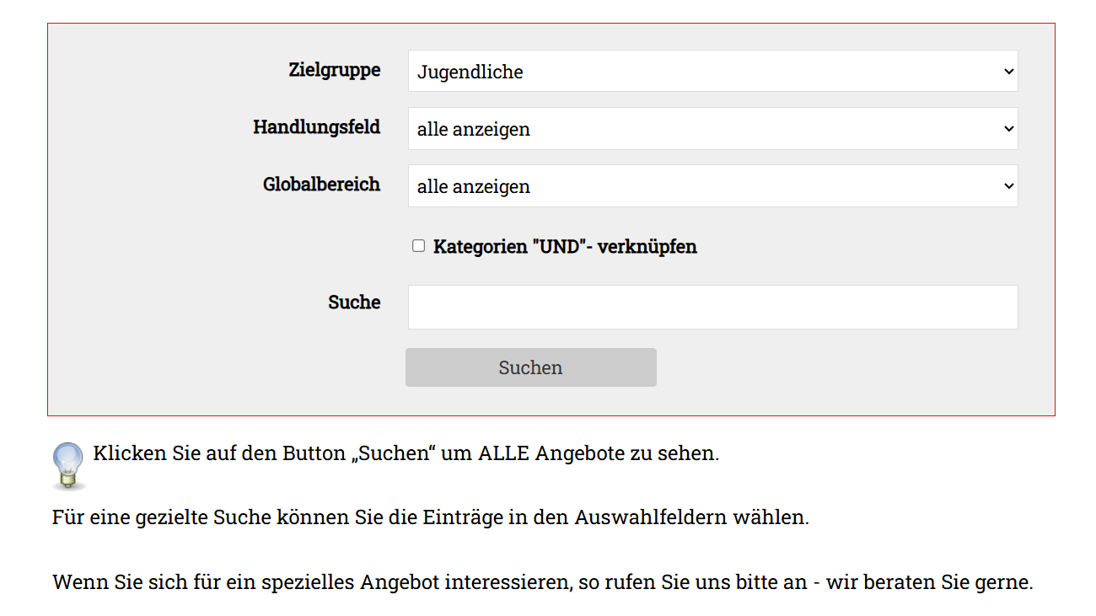
So finden Interessierte zu Ihnen
Beispiel: Tatenbörse der Stadt Konstanz
Notes:
Interessierte können filtern – nach Zielgruppe, hier z. B. „Jugendliche“, nach Handlungsfeld und Bereich – oder frei suchen.
Stellen Sie sich vor, jemand zieht neu nach Mosbach und sucht eine Möglichkeit, sich mit Kindern zu engagieren. Statt sich durchzufragen, findet er oder sie das hier in zwei Minuten.
Am Anfang werden hier noch nicht alle stehen – die Datenbank wächst Schritt für Schritt. Dazu gleich mehr.

Slide 10
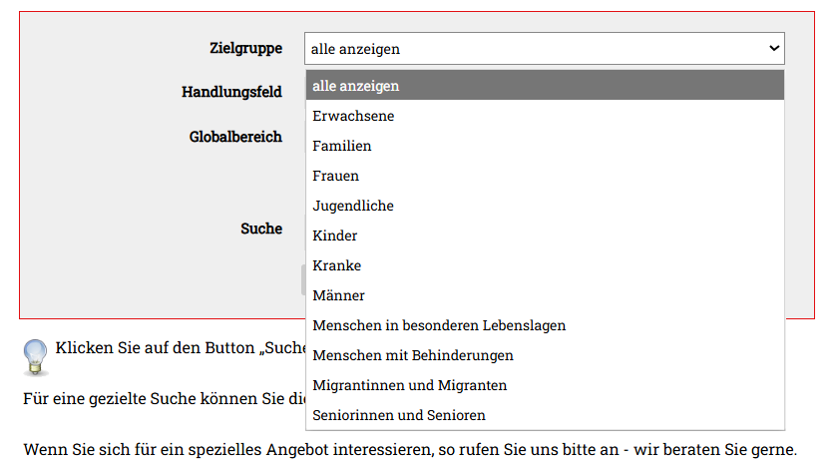
Filtern nach Zielgruppe
Beispiel: Tatenbörse der Stadt Konstanz
Notes:
Ein Klick auf „Zielgruppe“ zeigt, für wen man sich engagieren kann: Kinder, Jugendliche, Familien, Seniorinnen und Senioren, Menschen mit Behinderungen, Migrantinnen und Migranten und viele mehr.
Genauso funktionieren die Filter „Handlungsfeld“ und „Globalbereich“. Man kann sie kombinieren – oder einfach auf „Suchen“ klicken und alle Angebote sehen.

Slide 11
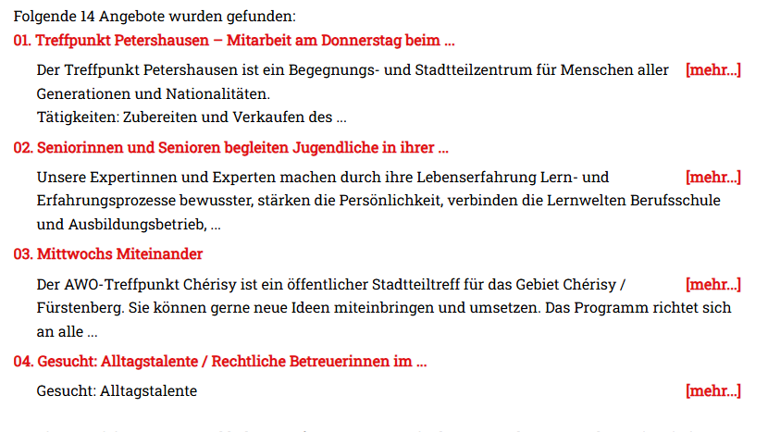
Das Ergebnis: passende Angebote
Beispiel: Tatenbörse der Stadt Konstanz
Notes:
Nach dem Filtern zeigt die Börse die passenden Angebote – mit Titel, kurzer Beschreibung und „mehr“ für die Details.
Man sieht: Hier steht der Stadtteiltreff neben einem Mentoring-Projekt, in dem Seniorinnen und Senioren Jugendliche begleiten, und der Suche nach Alltagstalenten. Große Träger und kleine Initiativen, alle an einem Ort.

Slide 12
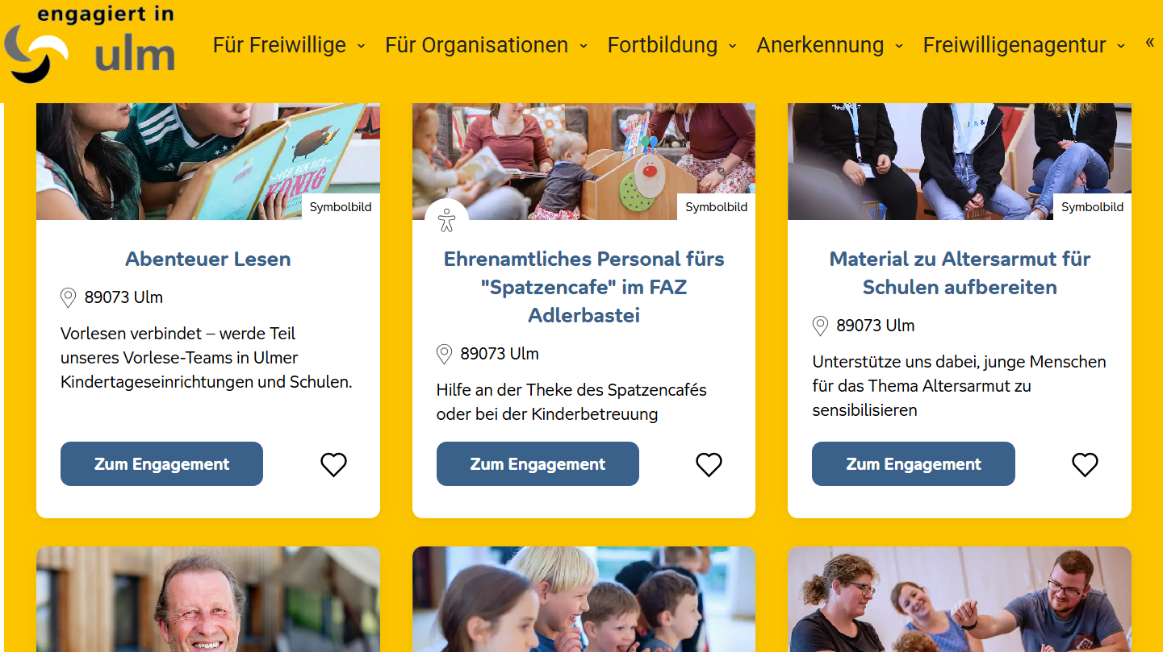
Andere Darstellung: Angebote als Kacheln
Beispiel: engagiert in Ulm
Notes:
Wie die Angebote aussehen, kann jede Börse unterschiedlich gestalten. Hier ein anderes Beispiel aus Ulm: Die Angebote erscheinen als Kacheln mit Foto, Ort und einem kurzen Satz – und einem Button „Zum Engagement“.
Das wirkt einladender und macht neugierig. Wie unsere Mosbacher Börse aussehen soll, können wir gemeinsam abstimmen.

Slide 13
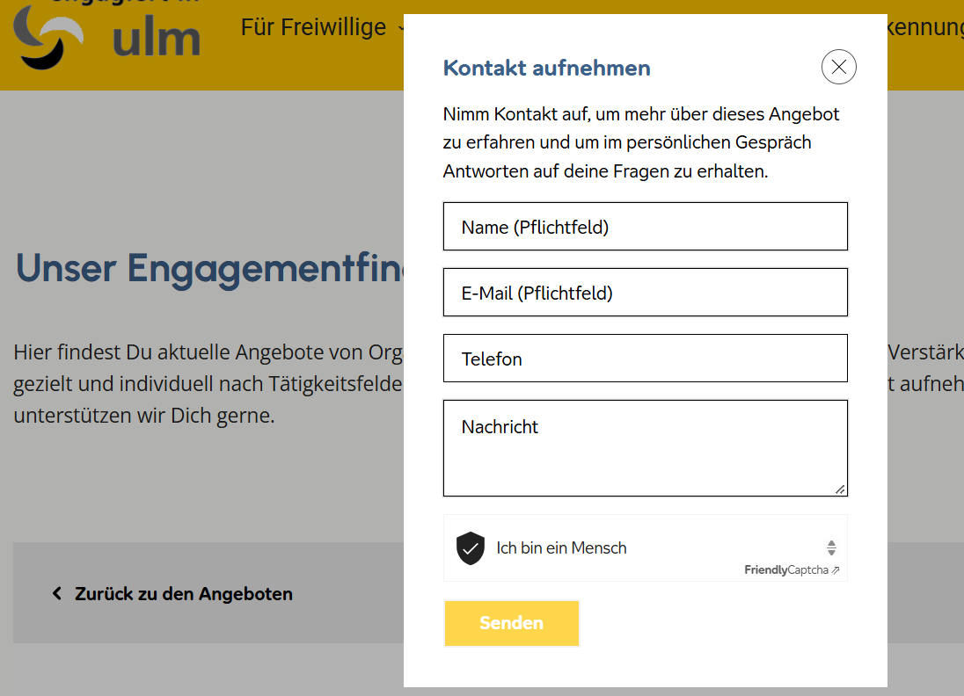
Kontakt aufnehmen mit einem Klick
Beispiel: engagiert in Ulm
Notes:
Und so einfach kann die Kontaktaufnahme sein: Wer ein passendes Angebot gefunden hat, klickt auf „Zum Engagement“ und kann direkt eine Nachricht schicken – Name, E-Mail, optional Telefon, fertig.
Für Sie als Einsatzstelle heißt das: Die Anfrage kommt direkt bei Ihnen an. Deshalb ist die Ansprechperson so wichtig – jemand, der zeitnah antwortet.

Slide 14
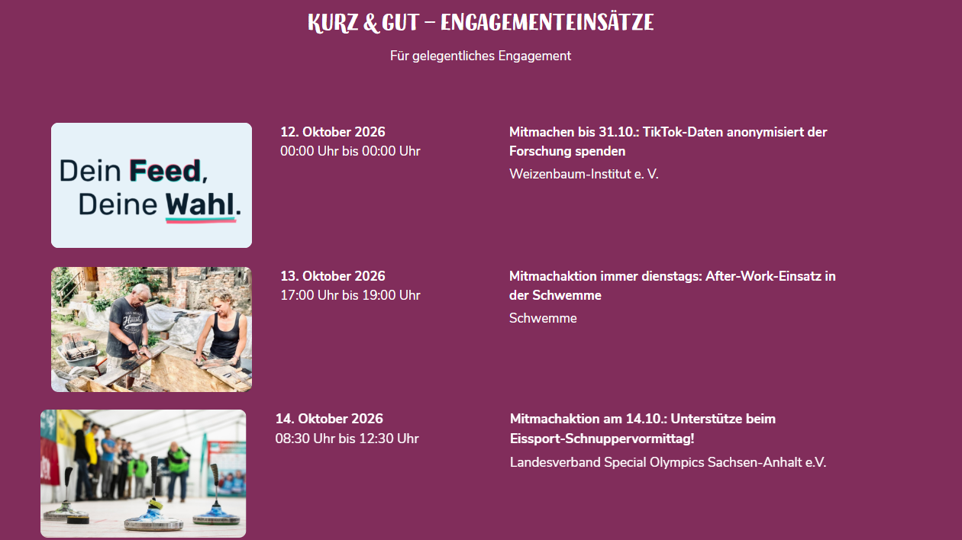
Kurz & gut: Engagement für zwischendurch
Beispiel: engagiert-in-halle.de
Notes:
Nicht jede*r kann sich dauerhaft binden. Deshalb gibt es in Halle eine eigene Rubrik „Kurz & gut“ für gelegentliches Engagement: einzelne Einsätze mit Datum und Uhrzeit – ein After-Work-Einsatz, ein Schnuppervormittag, eine Mitmachaktion.
Für Mosbach kann das zum Beispiel eine Müllsammelaktion, ein Helfereinsatz beim Stadtfest oder eine Pflanzaktion im Quartier sein. So erreichen wir auch Menschen, die sagen: Ich habe nur mal einen Samstagvormittag Zeit.

Slide 15
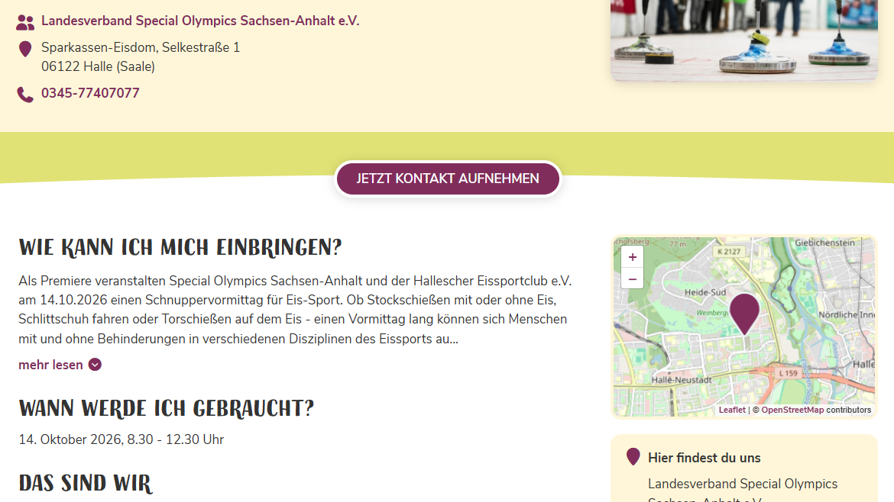
Ein Kurzeinsatz im Detail
Beispiel: engagiert-in-halle.de
Notes:
Hinter jedem Kurzeinsatz steht eine Detailseite: Wer veranstaltet, wo und wann findet es statt, wie kann ich mich einbringen – und ein großer Button „Jetzt Kontakt aufnehmen“.
Das ist eine gute Möglichkeit, gerade für kleine Initiativen, ohne großen Aufwand Unterstützung für eine einzelne Aktion zu finden.

Slide 16
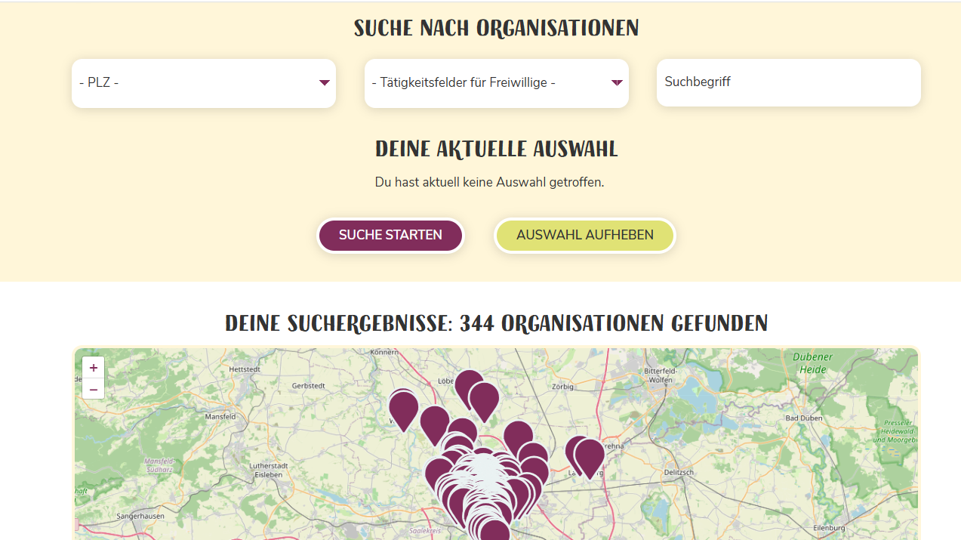
Auch möglich: Suche nach Organisationen
Beispiel: engagiert-in-halle.de
Notes:
Man kann nicht nur nach einzelnen Angeboten suchen, sondern auch nach Organisationen – zum Beispiel nach Postleitzahl, Tätigkeitsfeld oder Suchbegriff.
Die Ergebnisse erscheinen auf einer Karte. So sieht man auf einen Blick, wer in der Nähe aktiv ist. Für Mosbach mit seinen Stadtteilen und Quartieren ist das besonders spannend.

Slide 17
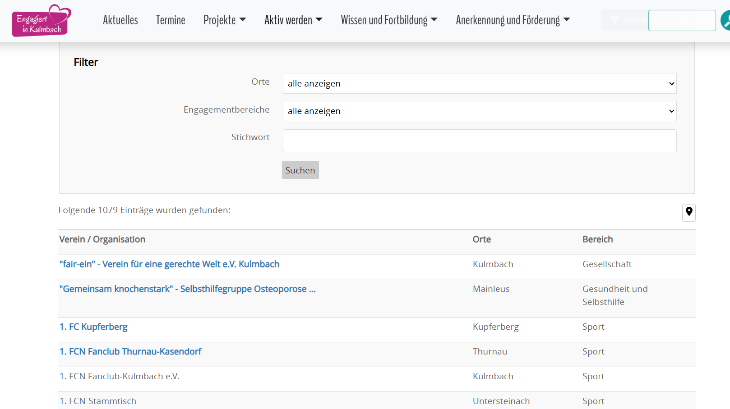
Vereinsübersicht: alle auf einen Blick
Beispiel: engagiert-in-kulmbach.de
Notes:
Ein weiteres Beispiel aus Kulmbach: der Vereinsfinder. Hier sind über tausend Vereine und Organisationen gelistet – filterbar nach Ort, Engagementbereich und Stichwort, mit Ort und Bereich auf einen Blick.
Genau so etwas bauen wir in Mosbach mit unserer Vereinsdatenbank auf.

Slide 18
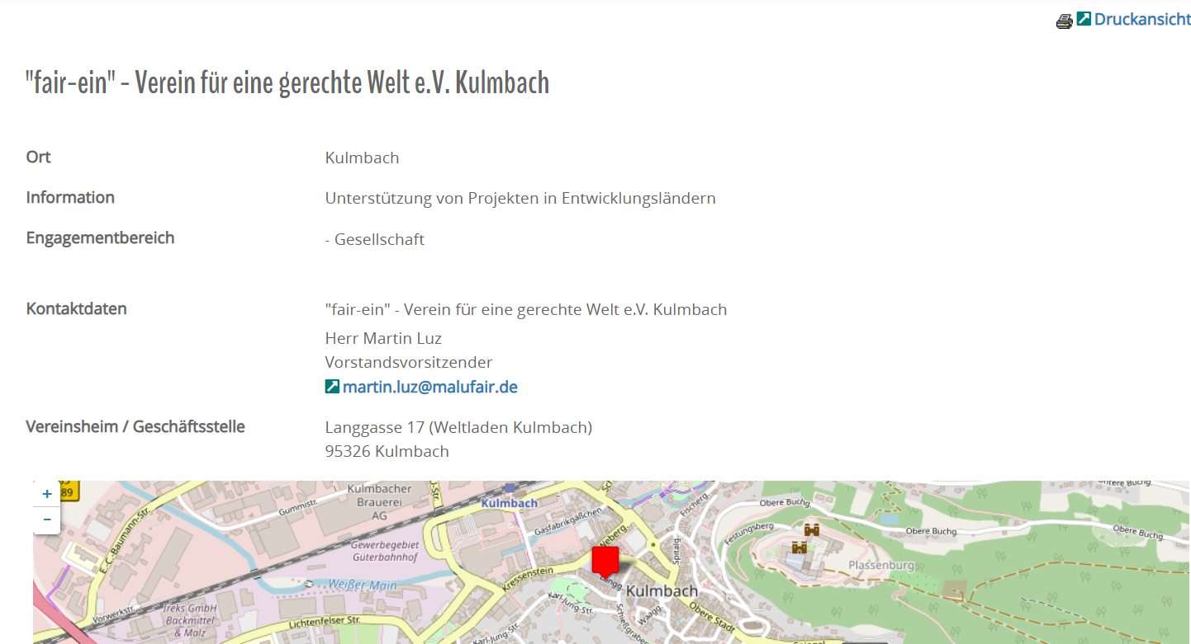
Vereinsprofil mit Kontakt und Karte
Beispiel: engagiert-in-kulmbach.de
Notes:
Ein Klick auf einen Verein öffnet sein Profil: Ort, kurze Information, Engagementbereich, Kontaktdaten und eine Karte, wo der Verein zu finden ist.
So wird sichtbar, wie viel Engagement es vor Ort gibt – und wer die richtige Ansprechperson ist.

Slide 19
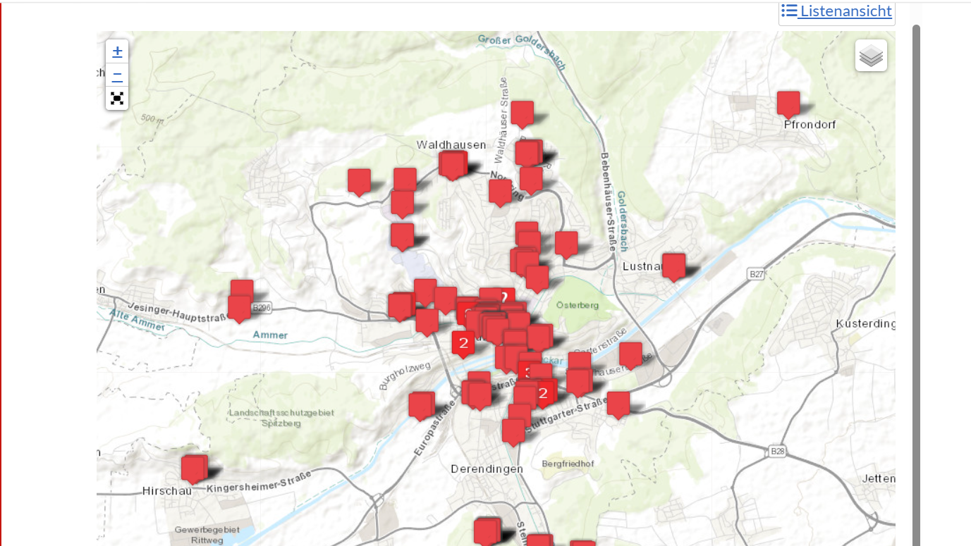
Ausblick: Engagement auf der Stadtkarte
Beispiel: Büro Aktiv Tübingen
Notes:
Ein kurzer Blick nach Tübingen: Dort zeigt das Büro Aktiv die Engagementangebote auf einer Stadtkarte.
Man sieht sofort: Wo in meinem Stadtteil kann ich mich einbringen? Gerade für uns, wo wir quartiersbezogen denken, ist das ein spannendes Bild, wohin sich so eine Börse entwickeln kann.

Slide 20
So funktioniert's
Angebote eintragen, Einbindung auf Ihre Homepage
Notes:
Und wie kommen Ihre Angebote in die Börse? Das schauen wir uns jetzt an.

Slide 21
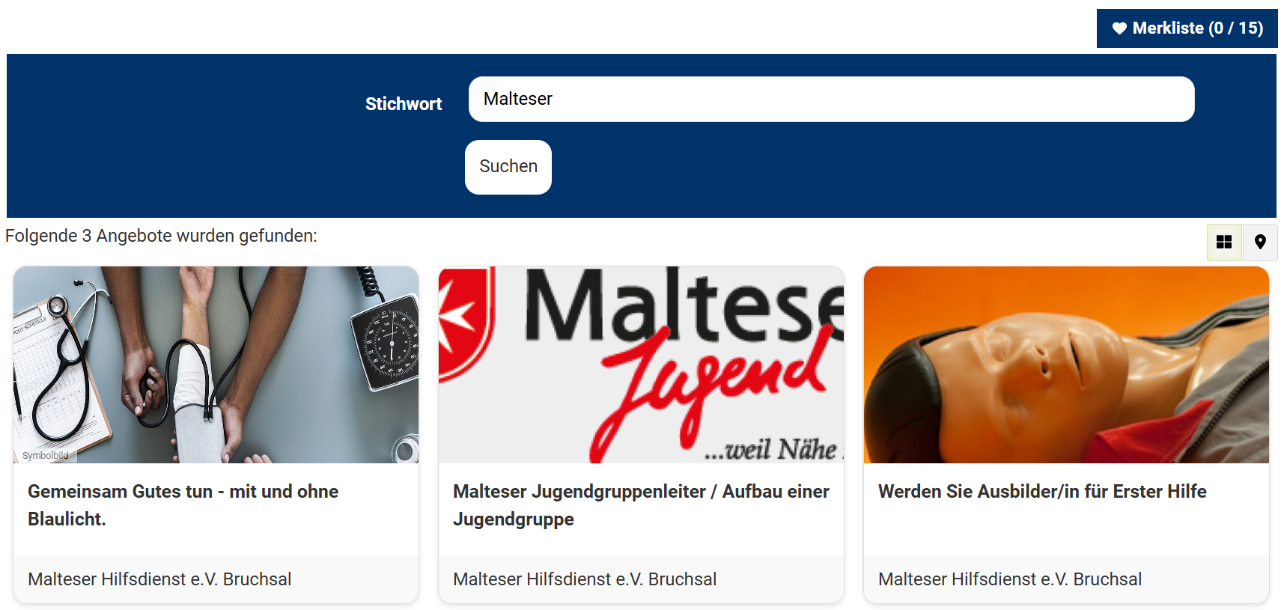
Ihre Angebote auf Ihrer eigenen Homepage
Beispiel: Malteser Hilfsdienst e.V. Bruchsal
Notes:
Ein weiterer Vorteil für Netzwerkmitglieder: Die Börse lässt sich auch in die eigene Homepage einbinden.
Dann ist ein Vorfilter gesetzt – auf Ihrer Seite erscheinen zunächst nur Ihre eigenen Angebote. Hier im Beispiel die drei Angebote des Malteser Hilfsdienstes in Bruchsal.
Das heißt: Sie tragen Ihr Angebot einmal ein, und es erscheint sowohl in der gemeinsamen Mosbacher Börse als auch auf Ihrer eigenen Website.

Slide 22
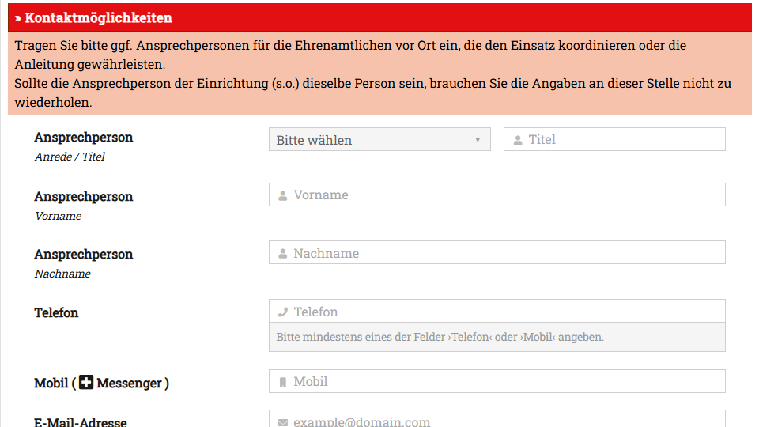
Angebot eintragen
Beispiel: Tatenbörse der Stadt Konstanz
Notes:
Im Formular geben Sie an, wo das Engagement stattfindet und wer vor Ort Ansprechperson für die Ehrenamtlichen ist – also wer den Einsatz koordiniert oder anleitet.
Genau diese Person laden wir auch zu den Schulungen ein.

Slide 23
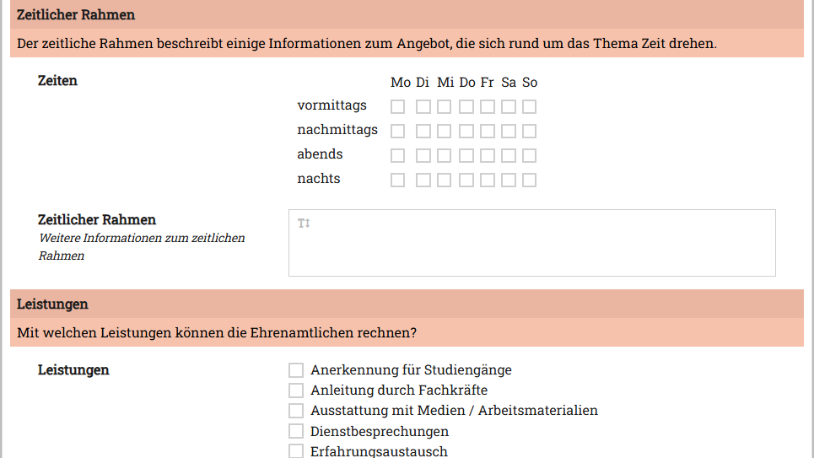
Zeiten und Leistungen
Beispiel: Tatenbörse der Stadt Konstanz
Notes:
Dann geht es um den zeitlichen Rahmen: Wie viele Personen suchen Sie, an welchen Tagen und Tageszeiten?
Und ein Punkt, der mir besonders wichtig ist: die Leistungen. Was können Ehrenamtliche bei Ihnen erwarten – Versicherung, Kostenerstattung, Fortbildung, Erfahrungsaustausch, Tätigkeitsnachweise?
Genau darum geht es auch in der Schulung zur Freiwilligenkoordination: dass Ehrenamtliche überall ähnliche Bedingungen vorfinden.

Slide 24

Noch Fragen?
Jetzt ist Raum für alles, was offen geblieben ist.
Notes:
Damit bin ich am Ende meines Inputs. Haben Sie noch Fragen – zur Plattform, zu den Wellen, zu den Schulungen?
[Fragen sammeln und beantworten. Was offen bleibt, notieren und im Nachgang klären.]
Und wenn Ihnen später noch etwas einfällt: Sie erreichen mich in der Stadtverwaltung.

Slide 25
Mitmachen
Start in Wellen und das Netzwerk
Notes:
Zum Schluss: Wie starten wir – und wie können Sie mitmachen?

Slide 26
Wir starten klein und wachsen in Wellen
Ausbau 2027
Welle 2: April 27
Die Datenbasis wächst Schritt für Schritt
Welle 1: Jan 27
Weitere Organisationen folgen
bis die Börse das Mosbacher Engagement breit abbildet
Engagementnetzwerk wächst weiter zusammen
2 Netzwerktreffen pro Jahr
März 2027 3. Netzwerktreffen
Wenige Organisationen starten
mit Erfahrungen aus Welle 1
Schulungen, erste Einträge und Gesuche, erste Vermittlungen
Qualität vor Tempo: Jede Einsatzstelle ist gut vorbereitet, schrittweiser Ausbau 2027
Notes:
Ganz wichtig: Wir schalten nicht alles auf einmal frei. Wir gehen schwallweise vor.
In der ersten Welle starten wir mit wenigen Organisationen. Die werden geschult, stellen ihre ersten Einträge und Gesuche ein, und die ersten Vermittlungen laufen an.
In der zweiten Welle kommen weitere Organisationen dazu – mit denselben Schulungen und mit dem, was wir aus der ersten Welle gelernt haben.
Und so wächst die Datenbasis Schritt für Schritt.
Warum so? Weil eine Börse mit hundert Einträgen, hinter denen niemand antwortet, mehr schadet als eine kleine Börse, die verlässlich funktioniert. Qualität vor Tempo.
[Hier ggf. sagen, wer in Welle 1 dabei sein kann bzw. wie man Interesse anmeldet.]

Slide 27
Ihre Ansprechperson:
Frau Justine Jens
Quartierskoordinatorin
Amt – Bildung, Sport, Generationen
Wasemweg 5 • 74821 Mosbach
+49 6261 82-360• beteiligung@mosbach.de
mosbach.de/ehrenamt

